Slide 1
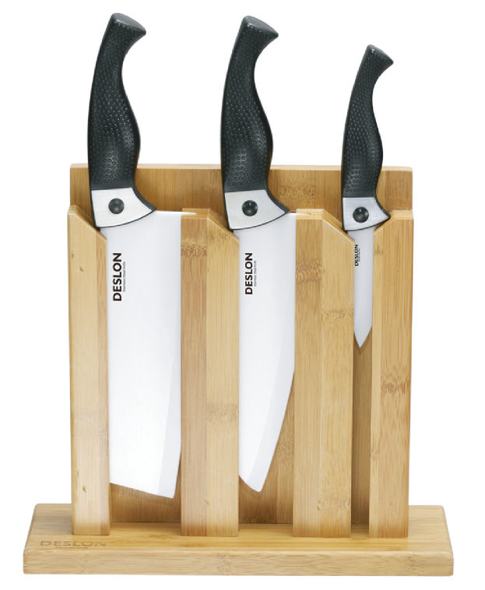
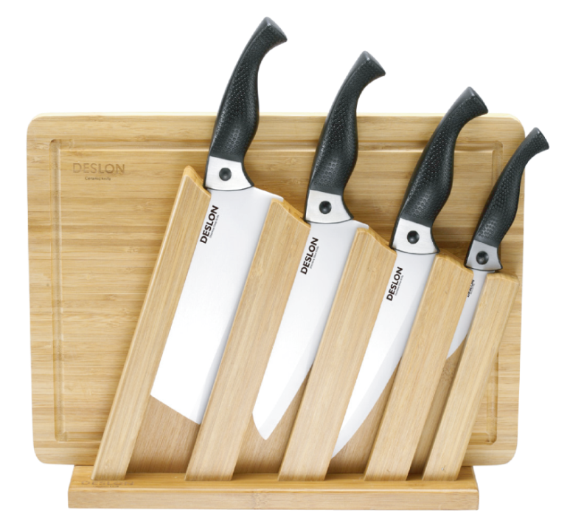
｜德世朗企业—刀具系列｜啄木鸟系列-陶瓷刀系列
TC-TZ101-6A
TC-TZ101-4A
啄木鸟陶瓷刀具六件套
啄木鸟陶瓷刀具四件套
刀身材质：陶瓷
产品配置：切菜刀、三德刀、万用刀、水果刀、
高强度切菜板、碳化竹抑菌刀座
------------------------------------------------
零 售 价：2100.00元
批 发 价：420.00元
刀身材质：陶瓷
产品配置：切菜刀、三德刀、水果刀、
碳化竹抑菌刀座
------------------------------------------------
零 售 价：1482.00元
批 发 价：296.00元

